Slide 1

ФЕДЕРАЛЬНОЕ ГОСУДАРСТВЕННОЕ АВТОНОМНОЕ ОБРАЗОВАТЕЛЬНОЕ УЧРЕЖДЕНИЕ ВЫСШЕГО ОБРАЗОВАНИЯ
НАЦИОНАЛЬНЫЙ ИССЛЕДОВАТЕЛЬСКИЙ УНИВЕРСИТЕТ
«ВЫСШАЯ ШКОЛА ЭКОНОМИКИ»
Факультет бизнеса и менеджмента
Выпускная квалификационная работа
по направлению подготовки 38.03.05 Бизнес-информатика
образовательная программа «Бизнес-информатика»
Анализ прогностической способности различных методов прогнозирования курсов акций: выбор оптимального варианта и его автоматизация
Оршанская Елена Сергеевна,
группа ББИ 165
Научный руководитель:
Доцент, к.т.н
Сизых Н.В.
Москва, 2020

Slide 2






Краткое описание целей ВКР
Факультет бизнеса и менеджмента
Цель работы – анализ прогностической способности различных методов прогнозирования курсов акций, выбор оптимального варианта и разработка рекомендаций по его автоматизации.
Объект исследования – процесс прогнозирования курсов акций.
Предмет исследования – выбор оптимального метода прогнозирования и разработка рекомендаций по его автоматизации.
Актуальность исследования : Относительно небольшой масштаб современных исследований в области изучения прогностической способности методов предсказания котировок акций
Ограничения исследования:
Ограниченный стабильный исторический период без масштабных экономических кризисов
30 компаний из двух сегментов рынка: автомобильный и информационных технологий

Slide 3

Задачи работы
Факультет бизнеса и менеджмента
Анализ методов и методик прогнозирования курсов акций в среднесрочном временном периоде
Подбор параметров для выбранных методов прогнозирования.
Подбор оптимального исторического периода исходных данных, на основе которых будет построен прогноз.
Оценка прогностической способности моделей.
Формирование прогноза для выбранных компаний из двух отраслей и оценка его показателей.
Обоснование и рекомендация выбора оптимального метода и модели прогнозирования
Разработка рекомендаций для автоматизации процесса прогнозирования и принятия решения на его основе

Slide 4
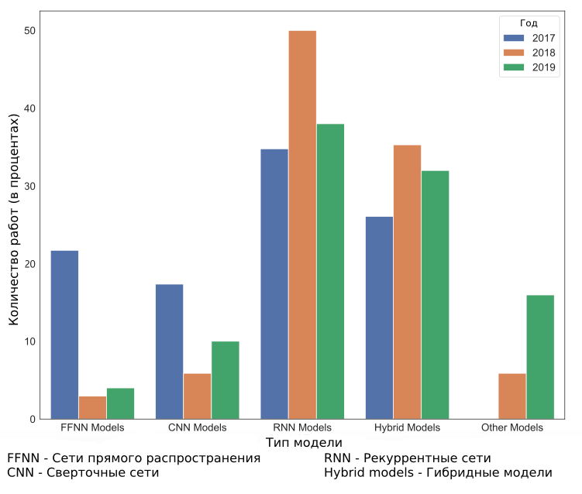


Современные методы прогнозирования курса акций
Факультет бизнеса и менеджмента
Методы можно разделить на 5 классов:
Статистические методы
Распознавание образов
Машинное обучение
Семантический анализ
Гибридные методы
Статистика работ последних лет
Сервисы для автоматизации прогнозирования
использует рекуррентные и свёрточные сети
использует искусственные нейронные сети и генетические алгоритмы

Slide 5
Выбранные методы и метрики
Факультет бизнеса и менеджмента
Методы прогнозирования курса акций
Статистическая модель SARIMA;
Нейронная сеть прямого распространения MLP;
Рекуррентная нейронная сеть LSTM;
Гибридный метод SARIMA/MLP;
Гибридный метод SARIMA/LSTM.
Метрики для оценки качества
Средняя абсолютная процентная ошибка (MAPE);
Средняя абсолютная ошибка (MAE);
Средняя направленная точность (MDA);
Коэффициент несоответствия Тейла (TIC);
Средняя процентная ошибка (MPE).

Slide 6
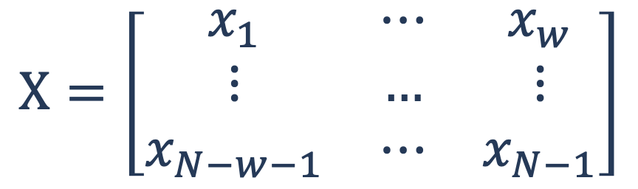
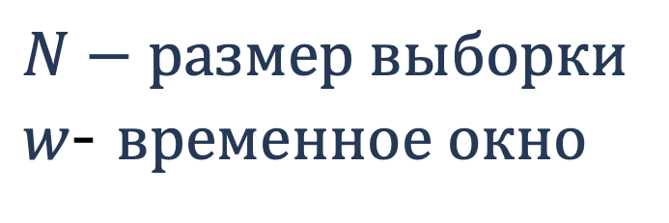
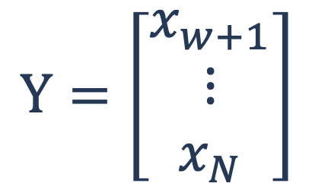
Подбор параметров
Факультет бизнеса и менеджмента
Параметры модели SARIMA
были подобраны автоматически с использованием библиотеки Pmdarima для языка Python.
Фильтр и окно скользящего среднего для гибридных моделей
подобраны путем проверки получившегося сглаженного ряда на нормальность распределения.
Фильтры:
SMA
EMA
WMA
Окно скользящего среднего:
От 4 до 99
SARIMA(p,q,d)x(P,D,Q)^{S}
KAMA
TEMA
TMA
Архитектура нейронных сетей
подобрана эмпирически путем сравнения качества получившихся моделей по метрикам MAPE, TIC и MDA.
Временное окно при составлении выборки
подобрано эмпирически после выбора архитектуры с использованием тех же метрик.
MLP:
1 или 2 скрытых слоя
128/256/512/1024/1500/2048 нейронов в слое
LSTM:
1 или 2 скрытых слоя
128/256/512/1024 нейронов в слое
$$Χ=\left[\begin{matrix}x_{1} & ⋯ & x_{w} \\ ⋮ & … & ⋮ \\ x_{N−w−1} & ⋯ & x_{N−1}\end{matrix}\right]$$
$$Y=\left[\begin{matrix}x_{w+1} \\ ⋮ \\ x_{N}\end{matrix}\right]$$
$$N−размер выборки$$
$w$- $временное окно$

Slide 7
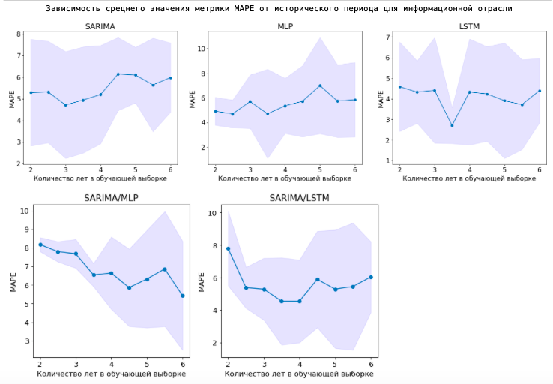
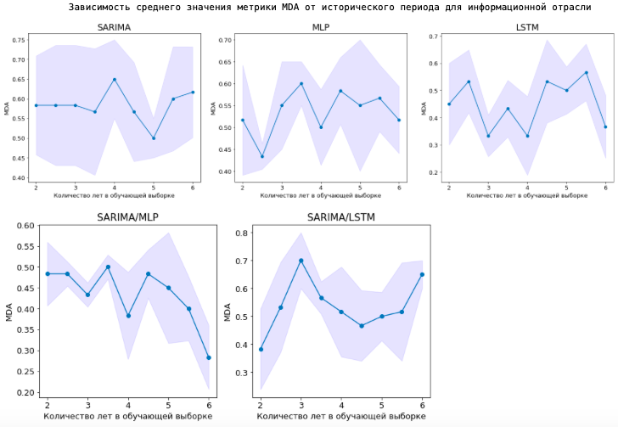
Выбор оптимального исторического периода: ИТ-Отрасль
Факультет бизнеса и менеджмента
MAPE
MDA

Slide 8
Выбор оптимального исторического периода: ИТ-Отрасль
Факультет бизнеса и менеджмента
3,5 года
MIN
MAX
MAPE
MDA

Slide 9
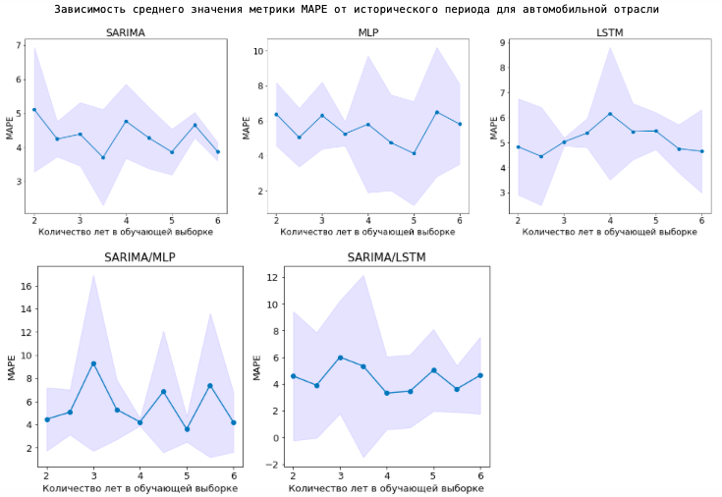
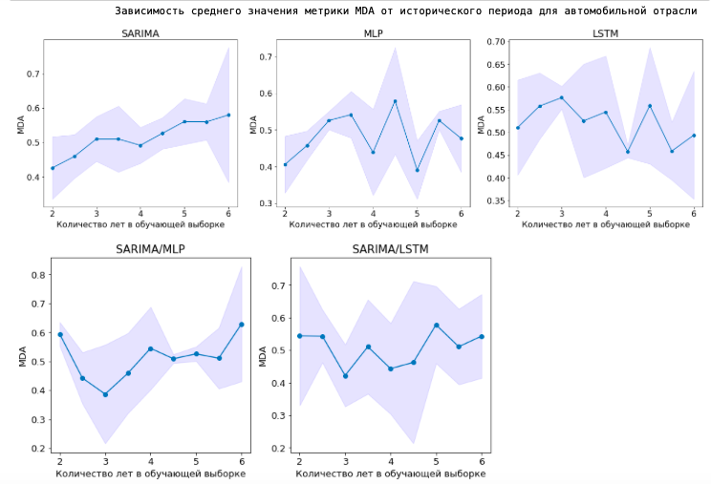
Выбор оптимального исторического периода: Автомобильная Отрасль
Факультет бизнеса и менеджмента
MAPE
MDA

Slide 10
Выбор оптимального исторического периода: Автомобильная Отрасль
Факультет бизнеса и менеджмента
3,5 года
MIN
MAX
MAPE
MDA

Slide 11
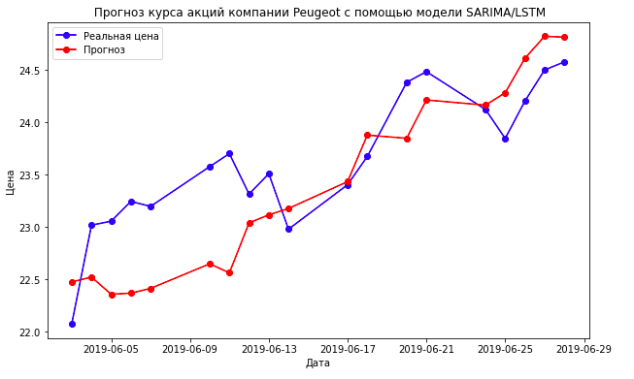
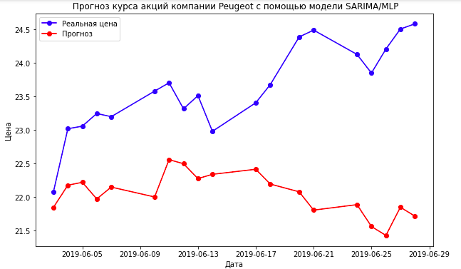
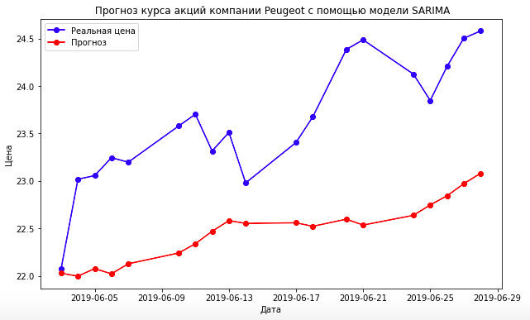
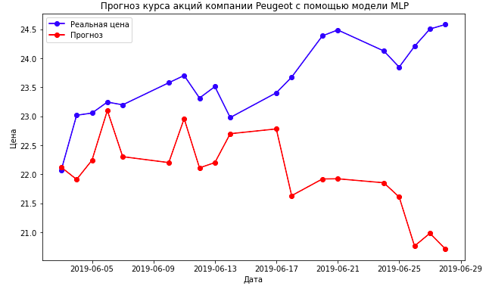
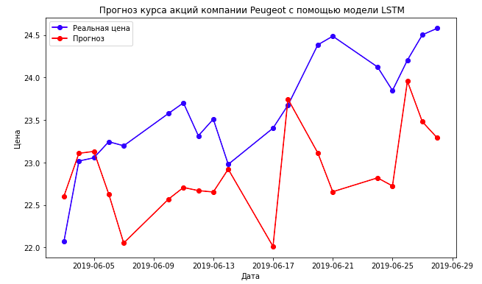
Формирование прогноза
На период с 01/06/2019 по 30/06/2019
Факультет бизнеса и менеджмента
SARIMA/LSTM
SARIMA/MLP
SARIMA
MLP
LSTM

Slide 12
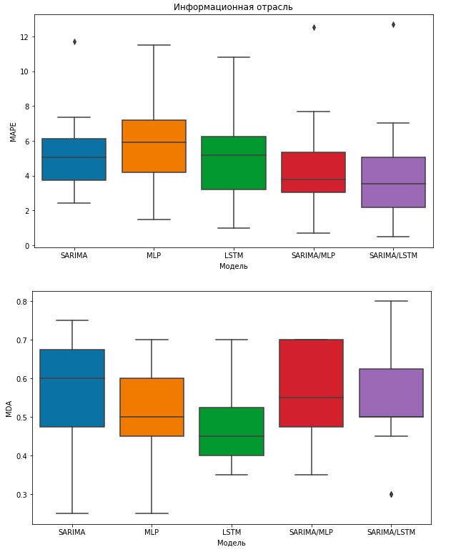
Анализ прогностической способности выбранных методов: ИТ-отрасль
Факультет бизнеса и менеджмента
MAPE
SARIMA, SARIMA/MLP, SARIMA/LSTM имеют аномально большое значение метрики для одного случая.
MLP и LSTM cмогли снизить ошибку предсказания в случаях, где это не удалось остальным.
Медиана, минимум, максимум(без учета аномального значения) и сам ящик SARIMA/LSTM расположены ниже остальных.
MDA
MDA для SARIMA имеет наибольший размах между минимумом и максимумом.
Ящик LSTM расположен ниже остальных, 50% наблюдениям соответствуют более низкие значения метрики.
Квантиль 75% совпадает с максимумом для SARIMA/MLP.
Для 14 наблюдений MDA для SARIMA/LSTM лежит в промежутке от 45 до 80%.

Slide 13
Анализ прогностической способности выбранных методов: ИТ-отрасль
Факультет бизнеса и менеджмента
MIN
MAPE
SARIMA, SARIMA/MLP, SARIMA/LSTM имеют аномально большое значение метрики для одного случая.
MLP и LSTM cмогли снизить ошибку предсказания в случаях, где это не удалось остальным.
Медиана, минимум, максимум(без учета аномального значения) и сам ящик SARIMA/LSTM расположены ниже остальных.
MDA
MDA для SARIMA имеет наибольший размах между минимумом и максимумом.
Ящик LSTM расположен ниже остальных, 50% наблюдениям соответствуют более низкие значения метрики.
Квантиль 75% совпадает с максимумом для SARIMA/MLP.
Для 14 наблюдений MDA для SARIMA/LSTM лежит в промежутке от 45 до 80%.
MAX

Slide 14
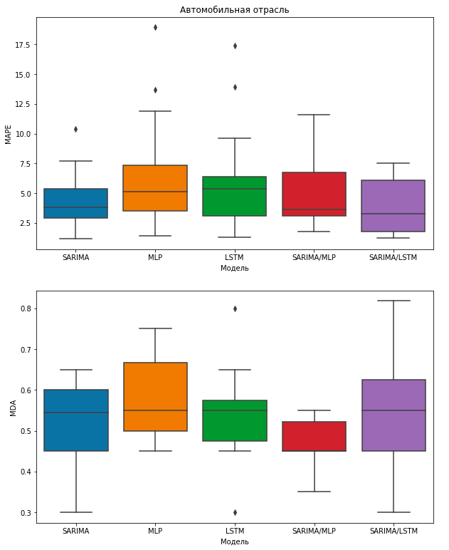
Анализ прогностической способности выбранных методов: Автомобильная отрасль
Факультет бизнеса и менеджмента
MAPE
SARIMA: 50% значений лежит на самом небольшом промежутке.
Для моделей SARIMA, MLP, LSTM имеются аномально большие значения показателя.
SARIMA/LSTM: наименьший размах между минимумом и максимумом, ящик расположен ниже остальных
MDA
Для MLP и LSTM свойственны большие минимальные значения (без учета аномальных).
Ящик LSTM расположен ниже остальных, 50% наблюдениям свойственные меньшие значения метрики.
SARIMA/LSTM: достигает наибольшего значения, однако имеет наибольший размах между минимумом и максимумом.

Slide 15
Анализ прогностической способности выбранных методов: Автомобильная отрасль
Факультет бизнеса и менеджмента
MAPE
SARIMA: 50% значений лежит на самом небольшом промежутке.
Для моделей SARIMA, MLP, LSTM имеются аномально большие значения показателя.
SARIMA/LSTM: наименьший размах между минимумом и максимумом, ящик расположен ниже остальных
MIN
MDA
Для MLP и LSTM свойственны большие минимальные значения (без учета аномальных).
Ящик LSTM расположен ниже остальных, 50% наблюдениям свойственные меньшие значения метрики.
SARIMA/LSTM: достигает наибольшего значения, однако имеет наибольший размах между минимумом и максимумом.
MAX

Slide 16

Автоматизация процесса прогнозирования SARIMA/LSTM
Факультет бизнеса и менеджмента
Уровень интерфейса. Предложен вариант интерфейса веб-сайта.
Уровень работы с данными. Предложены варианты существующих сервисов для загрузки данных.
Уровень подготовки моделей:
Подбор архитектуры моделей
Подбор временного окна при составлении выборки
Выбор исторического периода исходных данных
Разработаны рекомендации по автоматизации в виде блок-схем.
Уровень формирования прогноза. Разработаны рекомендации по автоматизации в виде блок-схем.
Уровень формирования рекомендаций по принятию решений. Наиболее простой вариант предполагает выявление общего тренда предсказания: возрастет ли цена или снизится.

Slide 17
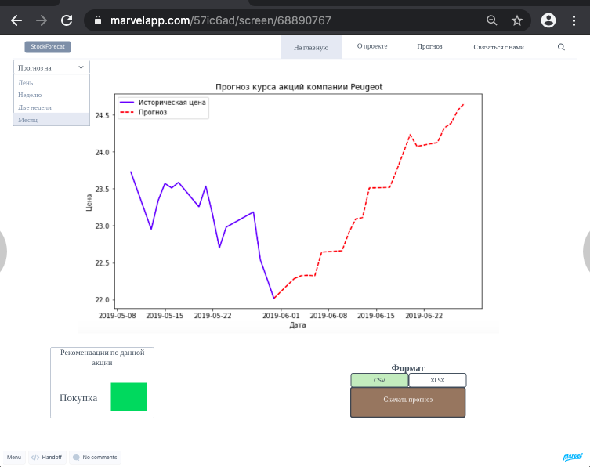
Пример интерфейса ВЕБ-сайта
Факультет бизнеса и менеджмента

Slide 18
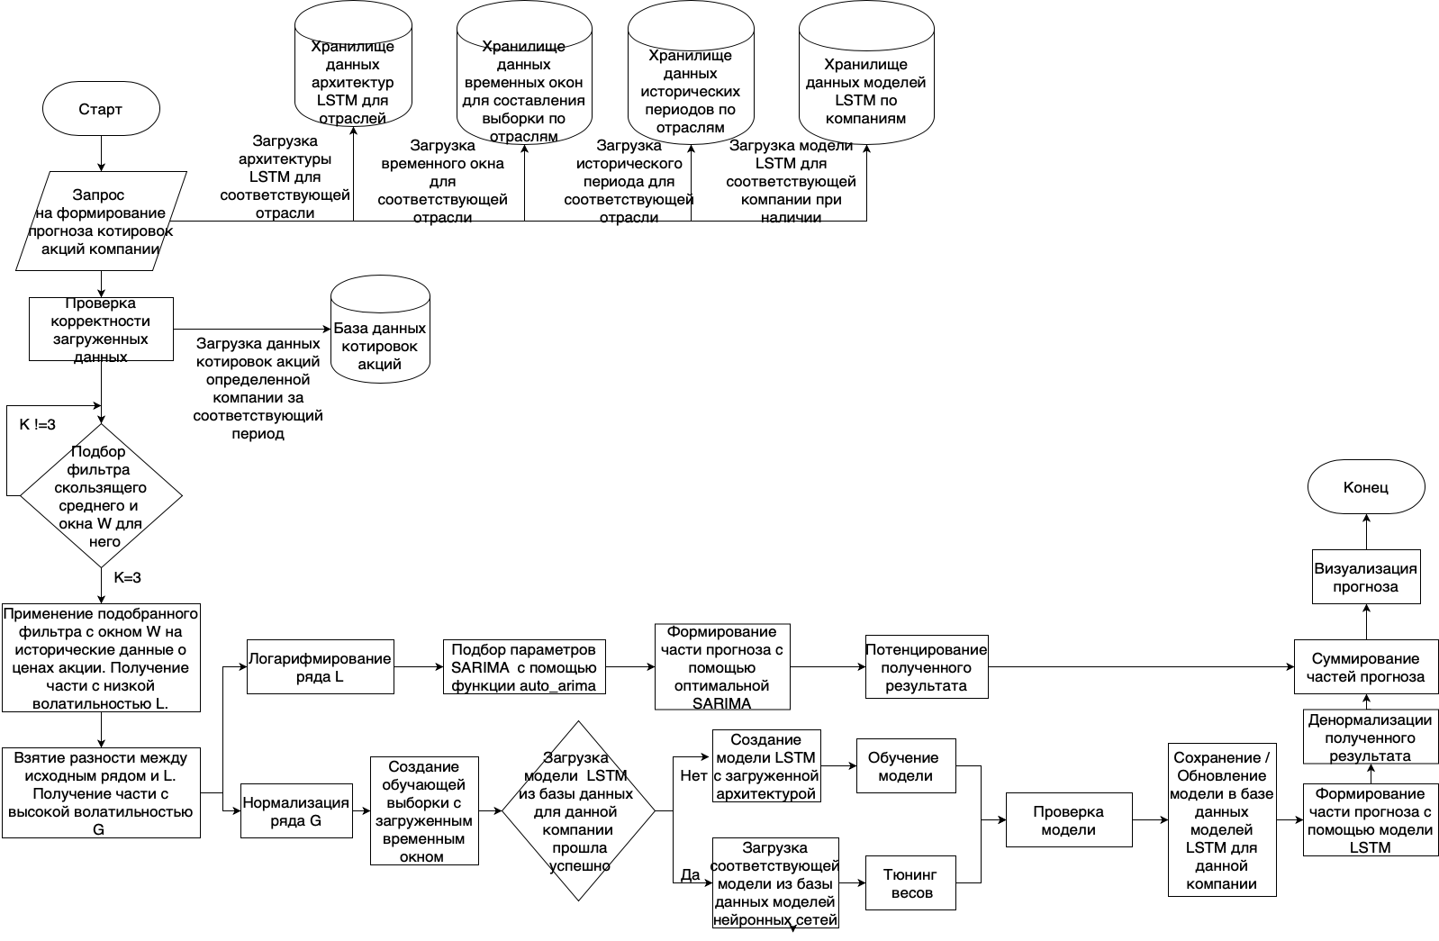
Автоматизация формирования прогноза
Факультет бизнеса и менеджмента

Slide 19
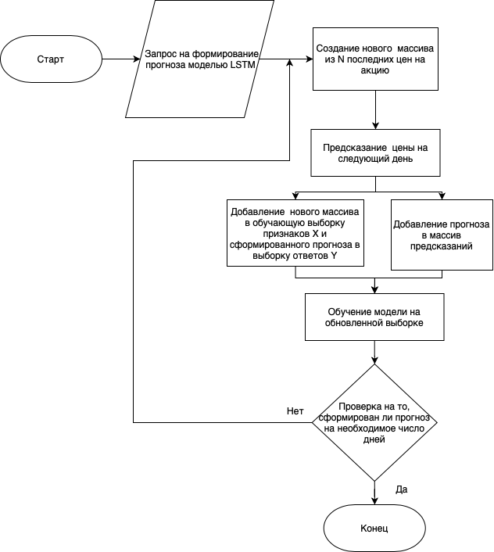
Предсказание части LSTM
Факультет бизнеса и менеджмента
Повторное обучение модели каждый раз после формирования прогноза на шаг вперед

Slide 20




Результаты исследования
Факультет бизнеса и менеджмента
Тенденции в области прогнозирования котировок акций
Подбор параметров и исторического периода
Использование машинного обучения и гибридных техник
был произведен эмпирически для каждой отрасли.
Оптимальный период исторических данных: 3,5 года.
Оптимальный метод
Автоматизация
процесса прогнозирования
Наибольшей прогностической способностью обладает
гибридная модель SARIMA/LSTM
Были предложены рекомендации и алгоритм в виде блок-схем.

Slide 21


заключение
Факультет бизнеса и менеджмента
Практическая значимость результатов:
Для инвесторов;
Для инвестиционных компаний, предоставляющих или планирующих предоставлять услугу прогнозирования котировок акций;
Для исследователей в области изучения инструментов для оперирования на фондовом рынке.
Перспектива на будущее:
Исследование эффективности использования результатов прогнозирования для составления и ребалансировки инвестиционного портфеля

Slide 22
Спасибо за внимание !
Телефон.: +7 (985) 129-71-92
Адрес:orshanskayaelena@gmail.com

